Slide 1

오늘도 택시 (가제)
PROJECT-B / GAME DEVELOPMENT PROPOSAL
동네를 달리고,
내 생활을 꾸리는
택시 시뮬레이션
PROJECT-B
게임 개발 착수 제안 · 9차
2026.11.10
현재 택시 외형과 동네 분위기를 반영한 목표 시안
01
Notes:
기준 2026-11-06. docs/content-design/00~05, prototype-scope.md, prototype-development-checklist.md 및 기존 배포 이력. 이번 PPT 작업은 게임 실행/개발 검증을 수행하지 않음. 가제. 기존 생성 시안 taxi-life-concept-v2.png, 출처 assets/concept-prompts-v2.md. 표지 시안은 현재 둥근 노란 택시/은계 기반 도로와 기존 따뜻한3D 방향을 함께 참조해 생성. 실제 게임 캡처가 아닌 목표 아트. assets/v7/prompts.md.

Slide 2
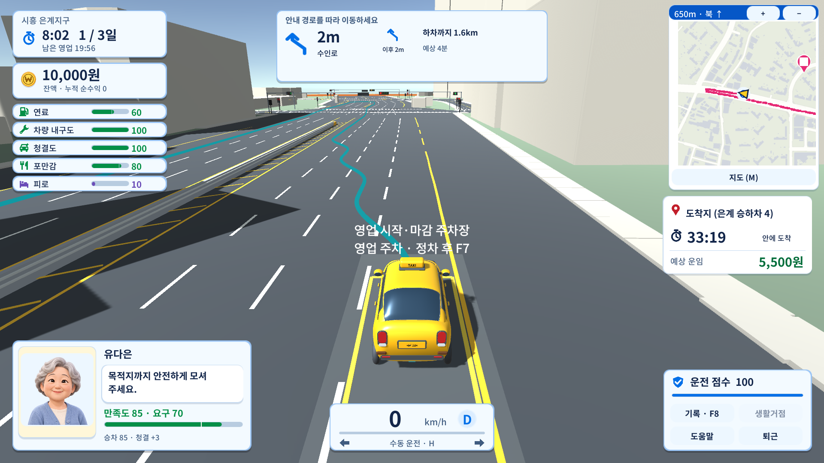
01 프로젝트 개요
하이 콘셉트와 타겟 유저
━━━━━━━━
손님을 모시며 번 돈으로
원하는 차와 집을 마련하는
운전·생활 시뮬레이션
장르 운전 + 생활 시뮬레이션
플랫폼 PC Windows 우선
핵심 모드 싱글 커리어 + 내 차로 PvP
타겟 가설
20~40대 · 성별 제한 없음
운전·생활 시뮬레이션 선호층
실제 싱글 플레이 화면(11.09) / 둥근 택시·승객 이름·밝은 HUD
02
Notes:
기준 2026-11-06. docs/content-design/00~05, prototype-scope.md, prototype-development-checklist.md 및 기존 배포 이력. 이번 PPT 작업은 게임 실행/개발 검증을 수행하지 않음.
자료: docs/content-design/10-restarting-driver-synopsis.md, 11-personal-life-and-growth.md, 12-career-growth-stages.md, 13-three-day-room-and-first-purchase.md, 14-personal-life-design-guide.md. 작은 방/첫 구매 핵심은 2026-11-06-personal-room-implementation.md의 구현 기록을 반영. 처음방 비교/전체 과거방 탐색은 후속. 미커밋 동시 변경은 배포 완료로 간주하지 않음. 첫 검증은 방1개/조명·러그2종 각2스타일. 장기 교체/이사는 별도. 실명 인물·실제 지역 재현이 아님. 사용자 첨부 원본 이미지. 이미지의 터치 입력/서울 지역은 개발 확정 범위가 아님.

Slide 3
01 프로젝트 개요
셀링 포인트와 플레이어가 느끼는 재미
━━━━━━━━
01
한국 동네의 택시 기사
익숙한 도로와 생활거점을 오가며
기사의 하루를 살아가는 몰입
02
승객과 상호작용하는 운전
요청을 듣고 운전과 응대를 바꾸며
내 판단에 반응하는 손님을 만나는 재미
03
운송 수입으로 만드는 내 생활
번 돈으로 내 택시와 방을 꾸미고 목표를 고르며
나의 선택과 변화가 남는 성장 만족
작은 방·첫 구매 구현 / 차량 교체는 3일 안 1회로 다음 개발 / 이사는 장기 제안
03
Notes:
기획 content-design/02,10~14. 경쟁작별 비교는 시장 분석 한 곳에서 설명. USP3개와 핵심 재미를 기능/행동/감정으로 연결.

Slide 4
01 프로젝트 개요
제안 참여자와 기여 역할
━━━━━━━━
검토 직군(안) | 이름 / 인원 | 배정할 기여 역할(안)
책임 / 기획 | 미정 | 콘셉트·범위·승인 요청
기술 검토 | 미정 | 프로토타입·가능성·일정
아트 / UI | 미정 | 시안·제작 방향·공수
사업 / QA | 미정 | 타겟·비용·검증 설계
실제 참여자·직군별 인원·총인원 미정 / 역할은 배정안이며 회사 제출 전 확정 필요
04
Notes:
사용자 2026-11-06 확인: 실제 제안 참여자는 미정. 표의 직군·기여 역할은 배정할 역할의 예시이며 실제 참여 또는 기여 사실을 주장하지 않는다. 총인원·이름·직군별 인원과 개인별 실제 기여를 회사 제출 전 확정해야 한다. 20장의 핵심6명은 향후 개발 인력 제안으로 제안 참여 인원과 별개.

Slide 5
02 게임성 및 코어 루프
코어 루프
━━━━━━━━
01
02
03
04
손님 선택
운전·응대
정산·관리
내 생활 선택
위치와 공차 판단
안전과 요청 이행
수입과 비용 확인
구매 또는 저축
선택한 공간과 차를 사용하며 다음 영업을 시작한다
운전 판단의 성취 + 승객마다 다른 상황 + 내 선택이 남는 생활 / 개인 소비 구현 / 차량 교체 기획 확정 / 주거는 장기 제안
05
Notes:
기준 2026-11-06. docs/content-design/00~05, prototype-scope.md, prototype-development-checklist.md 및 기존 배포 이력. 이번 PPT 작업은 게임 실행/개발 검증을 수행하지 않음.
자료: docs/content-design/10-restarting-driver-synopsis.md, 11-personal-life-and-growth.md, 12-career-growth-stages.md, 13-three-day-room-and-first-purchase.md, 14-personal-life-design-guide.md. 작은 방/첫 구매 핵심은 2026-11-06-personal-room-implementation.md의 구현 기록을 반영. 처음방 비교/전체 과거방 탐색은 후속. 미커밋 동시 변경은 배포 완료로 간주하지 않음. 첫 검증은 방1개/조명·러그2종 각2스타일. 장기 교체/이사는 별도. 실명 인물·실제 지역 재현이 아님.

Slide 6
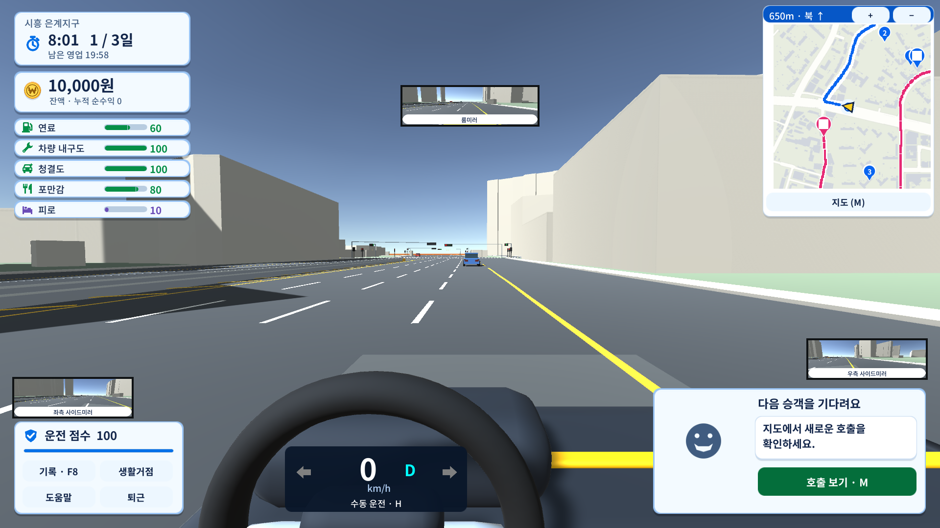
02 게임성 및 코어 루프
조작 방식과 플레이 시점
━━━━━━━━
1인칭 / 3인칭
WASD 운전
Space 긴급 제동
Q / E 방향지시등
C 시점 전환
M 지도·호출
F 승하차 / F7 시설
Esc 메뉴·운전 설정
실제 1인칭 화면(11.09) / C로 시점 전환 / H는 조향 보조
06
Notes:
현재 코드 TaxiController.cs, DrivingCamera.cs, TaxiSignals.cs, DrivingSettings.cs 및 docs/work-history/2026-11-06-braking-left-signal-repair-ui.md 대조. WASD/방향키 전후진·조향, 반대 방향 페달로 일반 감속 후 정차 방향전환, Space 긴급 제동. Esc 설정에서 조향 민감도/반응/복원·패드 데드존·일반 브레이크 감속 조절, Space 긴급/안전 제동에는 일반 감속 설정을 적용하지 않음. H 조향 보조는 가감속/정차/양보를 대신하지 않음. 화면 docs/ui/2026-11-06-filled-icons-trip-flow/attention-single-1920.png. 별도 project-b-prototype-manual-v6.md 참조.

Slide 7
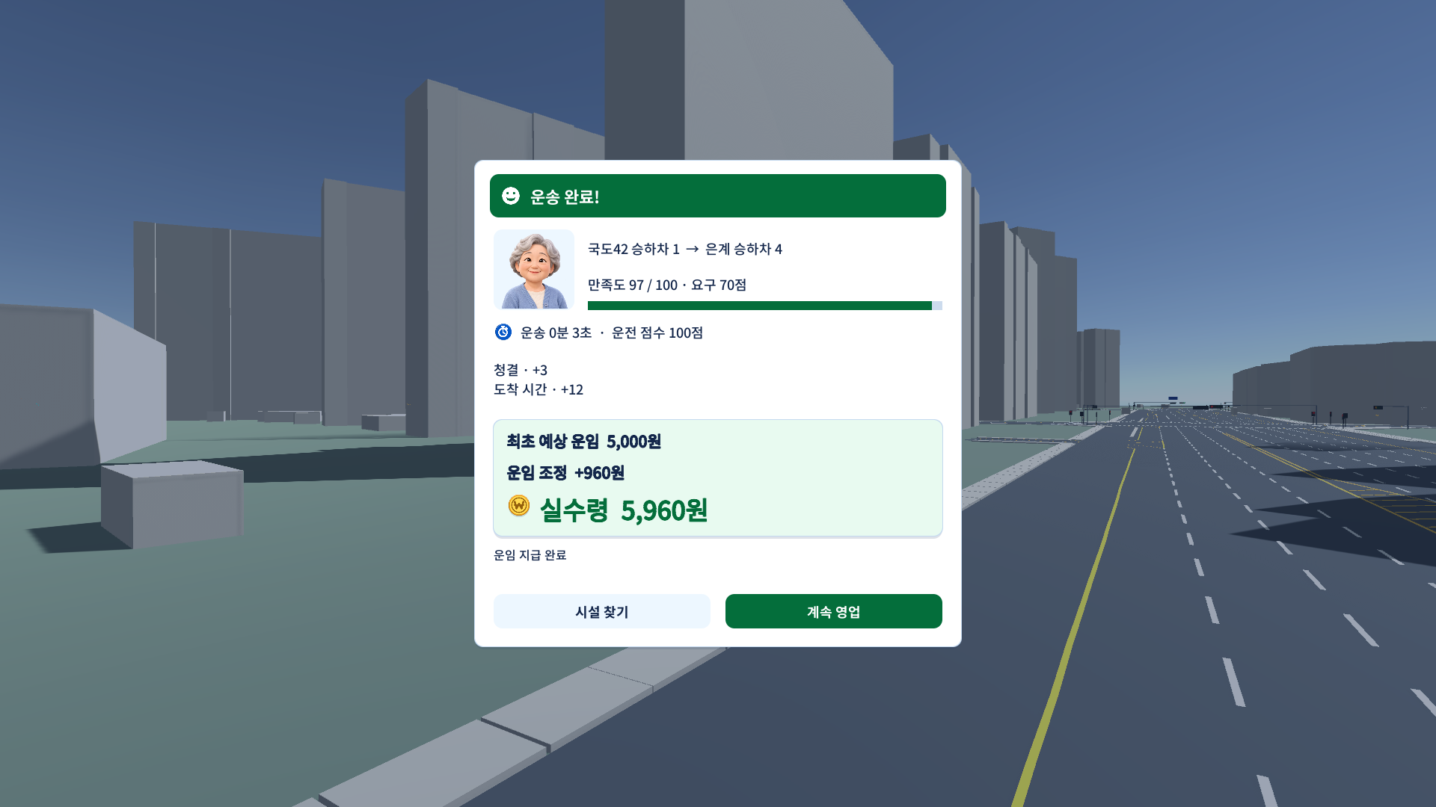
02 게임성 및 코어 루프
주요 시스템 01 운송과 주행
━━━━━━━━
운송·승객 상호작용
호출 선택·승하차·요청 응대
실제 주행과 선택이 승객 만족도에 반영
차량 관리
연료·청결·내구도 확인
주유·세차·공업사 수리와 견인
운전 점수
신호·보행자 보호·과속 등 준수/위반 평가
누적 운전 점수를 다음 승객 운임에 반영
운송·차량 관리·운전 점수: 현재 구현 / 화면: 실제 운송 결과(11.09)
07
Notes:
docs/content-design/01~05,10~14,18-rain-prototype.md, 택시 시뮬레이션-목차.md, prototype-scope/checklist. 운전점수는 누적 법규, 운전만족도는 이번 승객 주행평가로 구분. 차량/이사 미구현. 눈/낮밤/금융/관계 등은 현행 필수 범위 아님.

Slide 8
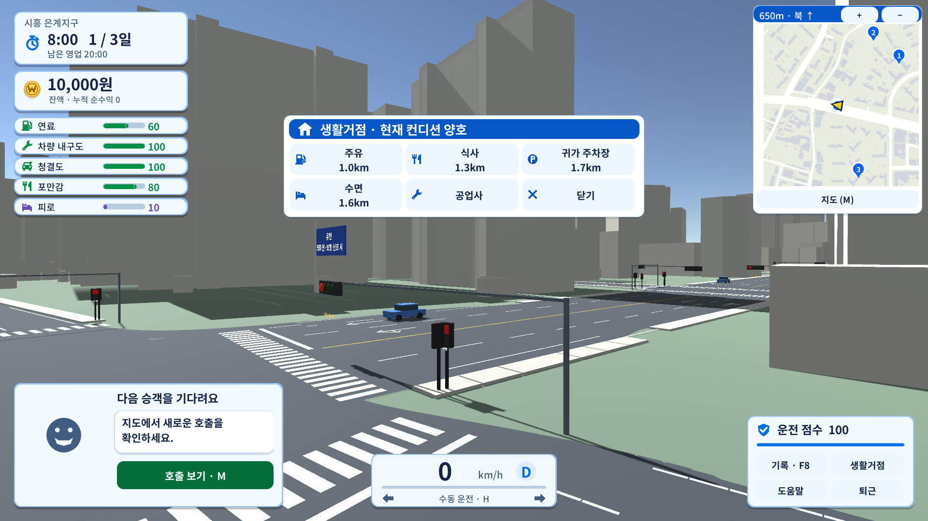
02 게임성 및 코어 루프
주요 시스템 02 생활과 성장
━━━━━━━━
기사 생활 관리
포만감·피로를 보며 식사·휴식 결정
수입·시설 비용·하루 순수익 정산
개인 공간과 성장
조명·러그 구매·스타일 변경·소유 저장
내 택시 교체·꾸미기, 새집은 장기 목표
지도·교통·환경
길안내·지도 호출·신호와 보행자
비 표현·와이퍼·제동 영향과 날씨 설정
생활·방·비: 구현 / 차량 교체: 기획 확정·다음 개발 / 이사: 장기 / 눈·동적 낮밤: 후속
08
Notes:
docs/content-design/01~05,10~14,18-rain-prototype.md, 택시 시뮬레이션-목차.md, prototype-scope/checklist. 운전점수는 누적 법규, 운전만족도는 이번 승객 주행평가로 구분. 차량/이사 미구현. 눈/낮밤/금융/관계 등은 현행 필수 범위 아님.

Slide 9
02 게임성 및 코어 루프
승객 요청과 운행 반응
━━━━━━━━
승객의 말·상태 | 플레이어의 대응 | 운행 중·하차 반응
“부드럽게 부탁해요” | 요청 수락 후 가감속·회전 조절 | 승차감 관찰과 요청 결과 반영
“조용히 가고 싶어요” | 조용한 응대 선택 | 일반 후속 수다 억제·배려 반응
취객의 이야기 | 짧게 확인하거나 조용히 안내 | 선택을 기억한 대사·감사
잠든 승객 | 수면 배려·목적지 정차 후 깨우기 | 깨어난 뒤 안내·배려에 감사
요청 확인 → 내 선택 → 상태·대사 변화 → 하차 피드백
현재 기반의 요약 / 모든 응답이 실제 행동 검증은 아님 / 표정·연출은 아래 목표 시안
09
Notes:
기준 2026-11-06. docs/content-design/00~05, prototype-scope.md, prototype-development-checklist.md 및 기존 배포 이력. 이번 PPT 작업은 게임 실행/개발 검증을 수행하지 않음. docs/content-design/02-passengers-and-fares.md, docs/content-tuning-request-outcomes.md. 승객 유형과 개별 요청은 별개. 유형 확인은 대표 요청의 수락과 다르며 실제 약속 관찰과 단발 응대 완료를 구분. 2026-11-07 이후 Quiet 수락 뒤 선택적 잡담 위반 관찰 구현. 모든 응대 선택이 행동 검증을 가지는 것은 아님.

Slide 10
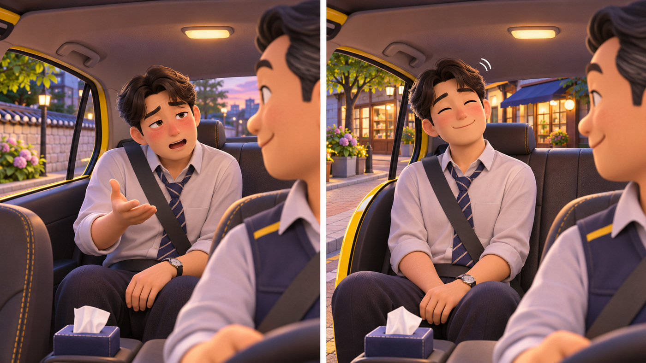
02 게임성 및 코어 루프
취객 응대와 운송 결과
━━━━━━━━
승객
“조금 취했네요.
폐를 끼치면 미안해요.”
내 선택
짧게 확인·설명
또는 조용히 안내
운송 뒤
배려를 기억한 감사
오염 발생 시 세차
생성 반응 시안 / 실제 구토 시에만 청결 관리로 연결 / 취객이라고 매번 사건이 발생하지 않음
10
Notes:
기준 2026-11-06. docs/content-design/00~05, prototype-scope.md, prototype-development-checklist.md 및 기존 배포 이력. 이번 PPT 작업은 게임 실행/개발 검증을 수행하지 않음. docs/content-design/02-passengers-and-fares.md 취객 변주/하차. 이미지 assets/v5/drunk-passenger.png, 내장 image_gen. 대표 말은 기획 예시. 공통 확인/집중 안내는 실제 유형 버튼, 대표 요청 수락과 별개. 실제 구토 시 운송 유지·신규 호출 잠금, 하차 뒤 청결 저하·세차. 구토/수면은 조건부이며 매회 강제하지 않음.

Slide 11
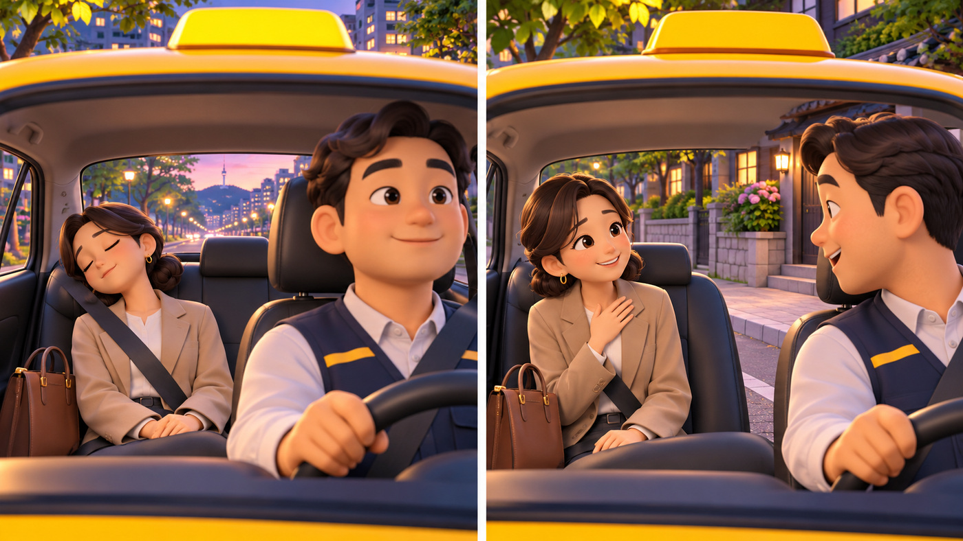
02 게임성 및 코어 루프
잠자는 승객의 도착과 하차
━━━━━━━━
승객
“도착하면
깨워 주세요.”
내 대응
조용히 운행
안전 정차 후 깨우기
운송 뒤
안내와 감사 반응
기상 대기 후 하차
생성 반응 시안 / 수면 중 대답 없음은 감점하지 않음 / 깨우는 시간은 지각·추가요금으로 소급하지 않음
11
Notes:
기준 2026-11-06. docs/content-design/00~05, prototype-scope.md, prototype-development-checklist.md 및 기존 배포 이력. 이번 PPT 작업은 게임 실행/개발 검증을 수행하지 않음. docs/content-design/02-passengers-and-fares.md 잠자는 승객4변주. 실제 PassengerJobs.BehaviorAsleep/ShowWakeWait/CompleteDelivery 확인. 잠자는 승객은 비취객, 수면 대화미응답 중립. 기존 수락 약속은 유지. 첫 유효 도착 운임 확정, 기상15초 후F재호출/30초 안전정차 자동하차 정책. 이미지 assets/v5/sleeping-passenger.png 생성 시안.

Slide 12
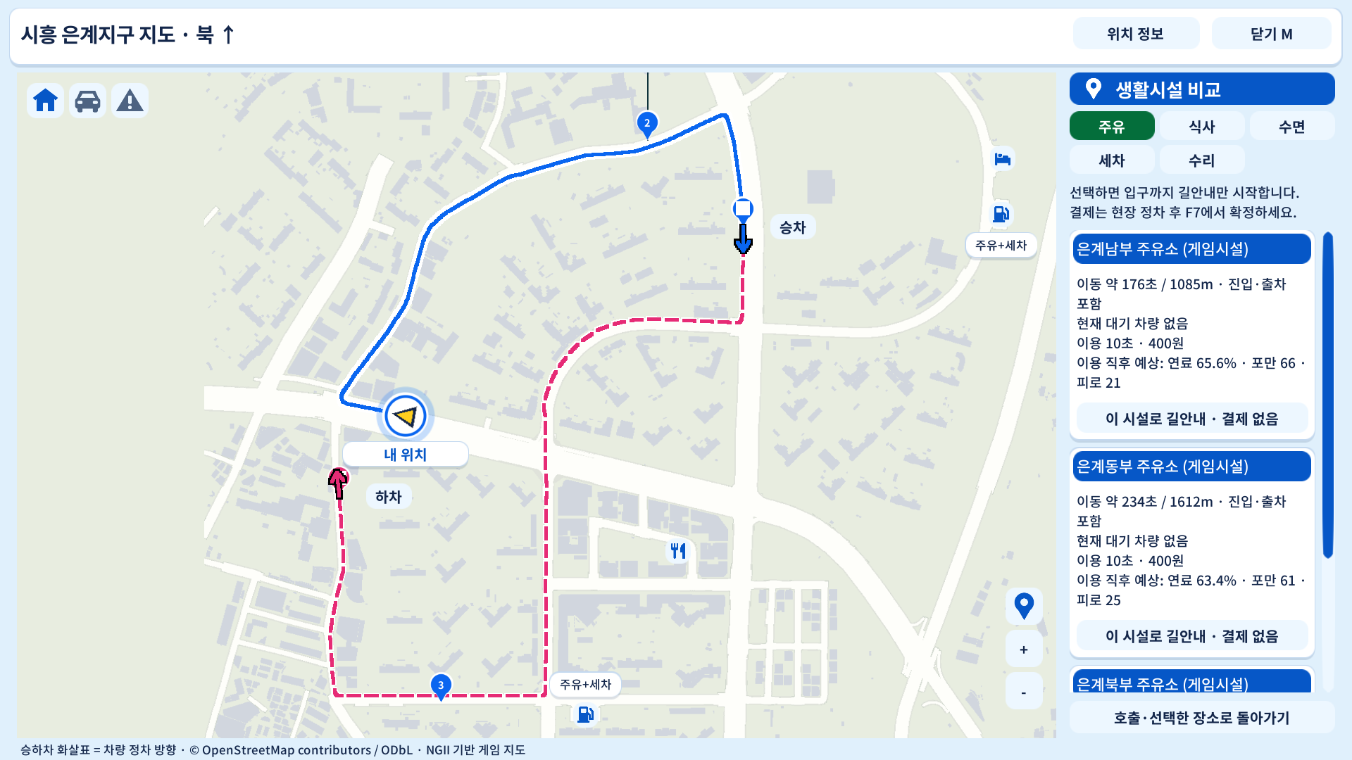
02 게임성 및 코어 루프
운행 사이의 생활 관리
━━━━━━━━
차량 상태
주유 · 세차
사고 처리 · 수리
기사 상태
식사 · 휴식
한 번 더 운행할까?
실제 시설 지도(11.09) / 주유·세차·식사·휴식·공업사 이용 판단
12
Notes:
기준 2026-11-06. docs/content-design/00~05, prototype-scope.md, prototype-development-checklist.md 및 기존 배포 이력. 이번 PPT 작업은 게임 실행/개발 검증을 수행하지 않음. 기존 생성 시안 taxi-garage-concept-v2.png. 차고 이미지는 차량 관리 분위기 예시이며 차종/다중 차고 약속 아님.

Slide 13

02 게임성 및 코어 루프
작은 방 꾸미기
━━━━━━━━
미리 놓아보고
마음에 들면 구매
다음 귀가에도 그대로
목표 아트 시안 · 방·첫 구매 핵심 구현 / 조명·러그 각 2스타일 / 고정 위치 배치
13
Notes:
자료: docs/content-design/10-restarting-driver-synopsis.md, 11-personal-life-and-growth.md, 12-career-growth-stages.md, 13-three-day-room-and-first-purchase.md, 14-personal-life-design-guide.md. 작은 방/첫 구매 핵심은 2026-11-06-personal-room-implementation.md의 구현 기록을 반영. 처음방 비교/전체 과거방 탐색은 후속. 미커밋 동시 변경은 배포 완료로 간주하지 않음. 첫 검증은 방1개/조명·러그2종 각2스타일. 장기 교체/이사는 별도. 실명 인물·실제 지역 재현이 아님.
이미지: docs/proposals/assets/v4/prompts.md. 내장 image_gen 신규 생성. 사용자 제공 밝은 한국 택시 도시 콘셉트를 텍스트로 기술한 예시이며 완성 게임/확정 에셋이 아님. 서울 타워는 분위기용이고 은계 랜드마크 구현 약속이 아님. 고정 시점 2D 방과 고정 슬롯. 조명/러그만 첫 검증, 종류별1회 구매 후2스타일 무료 전환. 보관/배치 무료. 이미지의 이동 아이콘은 자유배치 기능 약속이 아님. 방 방문과 구매 선택, 능력 보너스 없음.

Slide 14
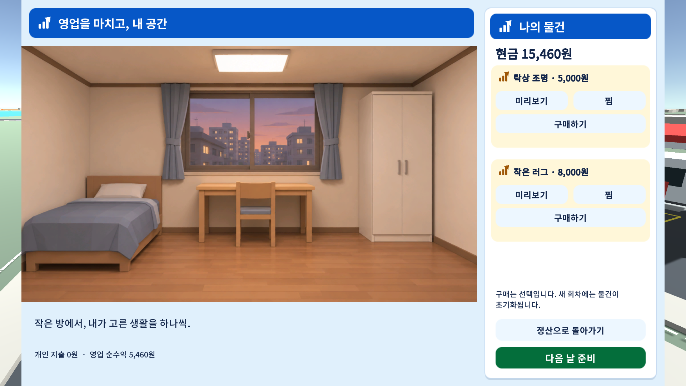
02 게임성 및 코어 루프
첫 3일의 생활 경험
━━━━━━━━
1일차 원하는 물건 고르기
구매해도, 찜만 해도 괜찮다.
2일차 어제의 선택 사용하기
스타일을 바꾸거나 다음 영업으로.
3일차 내 선택 돌아보기
산 물건이 없어도 정상적인 마무리.
실제 내 공간(11.09) / 구매·소유 저장 구현 / 처음 방 비교·장기 소유 이월은 후속
14
Notes:
현재 구현: docs/work-history/2026-11-06-personal-room-implementation.md 및 2026-11-06-full-casual-ui.md. 실제 Player 캡처: docs/ui/2026-11-06-full-ui/07b-single-room-1280.png. 방1개, 조명/러그 각2스타일, 미리보기·찜·구매·배치·보관·조명 조작과 다음 날/재실행 소유 유지. 첫 구매 가격은 조명5,000원/러그8,000원 시험값. 개인 소비와 영업 순수익 분리, 구매 없이도 정상 진행. 처음 방 비교/전체 과거 방 열람과 신규 장기 경력의 소유 이월은 후속. 사람3일 구매동기 검증은 남아 있다.

Slide 15
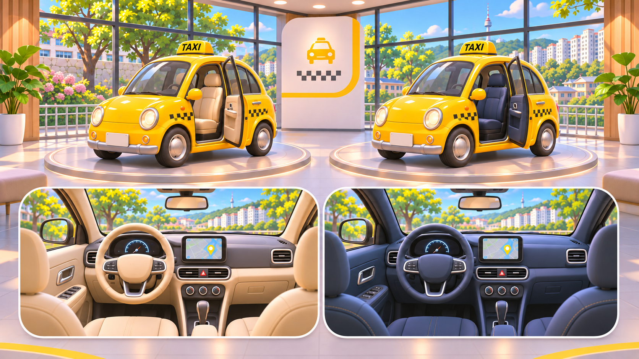
02 게임성 및 코어 루프
차량 구매: 내 택시를 고르는 이유
━━━━━━━━
장단점이 다른 후보 2대
보상 판매 견적과 남는 현금
연료·짐·승차감이 다른 영업
3일 캠페인 안 교체 1회(2일차 구매 → 3일차 운행) · 후보 2대 · 운임 배율·속도 상승 없음 · 그림은 목표 시안 · 상세: 기획22
15
Notes:
자료: docs/content-design/10-restarting-driver-synopsis.md, 11-personal-life-and-growth.md, 12-career-growth-stages.md, 13-three-day-room-and-first-purchase.md, 14-personal-life-design-guide.md. 작은 방/첫 구매 핵심은 2026-11-06-personal-room-implementation.md의 구현 기록을 반영. 처음방 비교/전체 과거방 탐색은 후속. 미커밋 동시 변경은 배포 완료로 간주하지 않음. 첫 검증은 방1개/조명·러그2종 각2스타일. 장기 교체/이사는 별도. 실명 인물·실제 지역 재현이 아님.
이미지: docs/proposals/assets/v4/prompts.md. 내장 image_gen 신규 생성. 사용자 제공 밝은 한국 택시 도시 콘셉트를 텍스트로 기술한 예시이며 완성 게임/확정 에셋이 아님. 서울 타워는 분위기용이고 은계 랜드마크 구현 약속이 아님. 장기 첫 범위는 교체1회, 후보2개, 동일 기본 주행/요금. 호환 장식 이동/비호환 보관. 영업차1대. 견적은 신차가·구차매도액·차액·잔액. 현금/미납 정책 검증 필요. 금융/성능단계/다중차고 제외. 2026-11-09 현재 둥근 택시 기반 차량 구매 시안 신규 생성, assets/v8/prompts.md. 장기 미구현 제안.

Slide 16
02 게임성 및 코어 루프
목표 구조: 오늘 · 3일 · 장기
━━━━━━━━
목표 층 | 플레이어의 목표 | 쌓이는 보상
단기 · 하루 | 기사 평점 (기획, 보류) | 높으면 장거리 호출 추가 — 플레이 검증 후 재검토
중기 · 3일 캠페인 | 내 택시 교체·꾸미기 | 연료·짐·승차감이 다른 영업, PvP에서 내 차 사용
장기 · 본편 | 내 집 마련 · 개인택시 면허(보류) | 공간·소유물 이월, 무사고 기록
오늘 운전을 잘할 이유 → 모아서 살 내 택시 → 오래 머물 집
차종 특성 확정(미구현) · 기사 평점·면허 경로는 기획 보류 · 수치는 사람 플레이 후 확정 · 상세: 기획22·23
16
Notes:
목표가 차·집 저축 하나뿐이면 반복 노동이 된다. 기간이 다른 세 층을 겹쳐 오늘·이번 주·장기 모두에 이유를 준다. 평점은 운임 배율이 아니라 받을 수 있는 호출의 폭을 넓힌다. 근거: docs/content-design/22-growth-direction-and-vehicle-purchase.md

Slide 17

02 게임성 및 코어 루프
이사와 소유물 이월
━━━━━━━━
작은 방에서
내가 고른 채광과 전망으로
처음 산 물건도 함께
장기 개발 제안 · 차와 집의 구매 순서는 자유 / 넓어진 공간은 수익·수면 보너스를 주지 않음
17
Notes:
자료: docs/content-design/10-restarting-driver-synopsis.md, 11-personal-life-and-growth.md, 12-career-growth-stages.md, 13-three-day-room-and-first-purchase.md, 14-personal-life-design-guide.md. 작은 방/첫 구매 핵심은 2026-11-06-personal-room-implementation.md의 구현 기록을 반영. 처음방 비교/전체 과거방 탐색은 후속. 미커밋 동시 변경은 배포 완료로 간주하지 않음. 첫 검증은 방1개/조명·러그2종 각2스타일. 장기 교체/이사는 별도. 실명 인물·실제 지역 재현이 아님.
이미지: docs/proposals/assets/v4/prompts.md. 내장 image_gen 신규 생성. 사용자 제공 밝은 한국 택시 도시 콘셉트를 텍스트로 기술한 예시이며 완성 게임/확정 에셋이 아님. 서울 타워는 분위기용이고 은계 랜드마크 구현 약속이 아님. 작은 방에서 작은 아파트로 첫 이사1회, 후보2개 취향. 일회성 주거전환 비용이며 현실 부동산 가격 재현 아님. 물건은 보관 후 호환 슬롯 배치. 차와 집 순서 자유, 둘다 사야 성공인 구조 없음.

Slide 18
02 게임성 및 코어 루프
콘텐츠 라인업 01 싱글 커리어
━━━━━━━━
나의 하루 영업
은계 생활권에서
호출·운송·시설 이용
하루 정산과 작은 방
플레이 목적
안전 운송과 수익 관리
작은 구매와 다음 영업
현재 3일 도입 체험
11.09 실제 화면 / 연속 경력·차량 교체·이사는 확장 제안
18
Notes:
자료: docs/content-design/04-campaign-and-feedback.md, pvp/ 및 마인드맵 모드 항목. 최신 캡처 artifacts/compact-nav-chat/ui-final,11.09 검증 이력. LAN 같은PC 자동검증과 다른PC 사람 수용을 구분. 개인 방/일일 저장은 싱글용. 별도 상황 연습도 현재 기반.

Slide 19
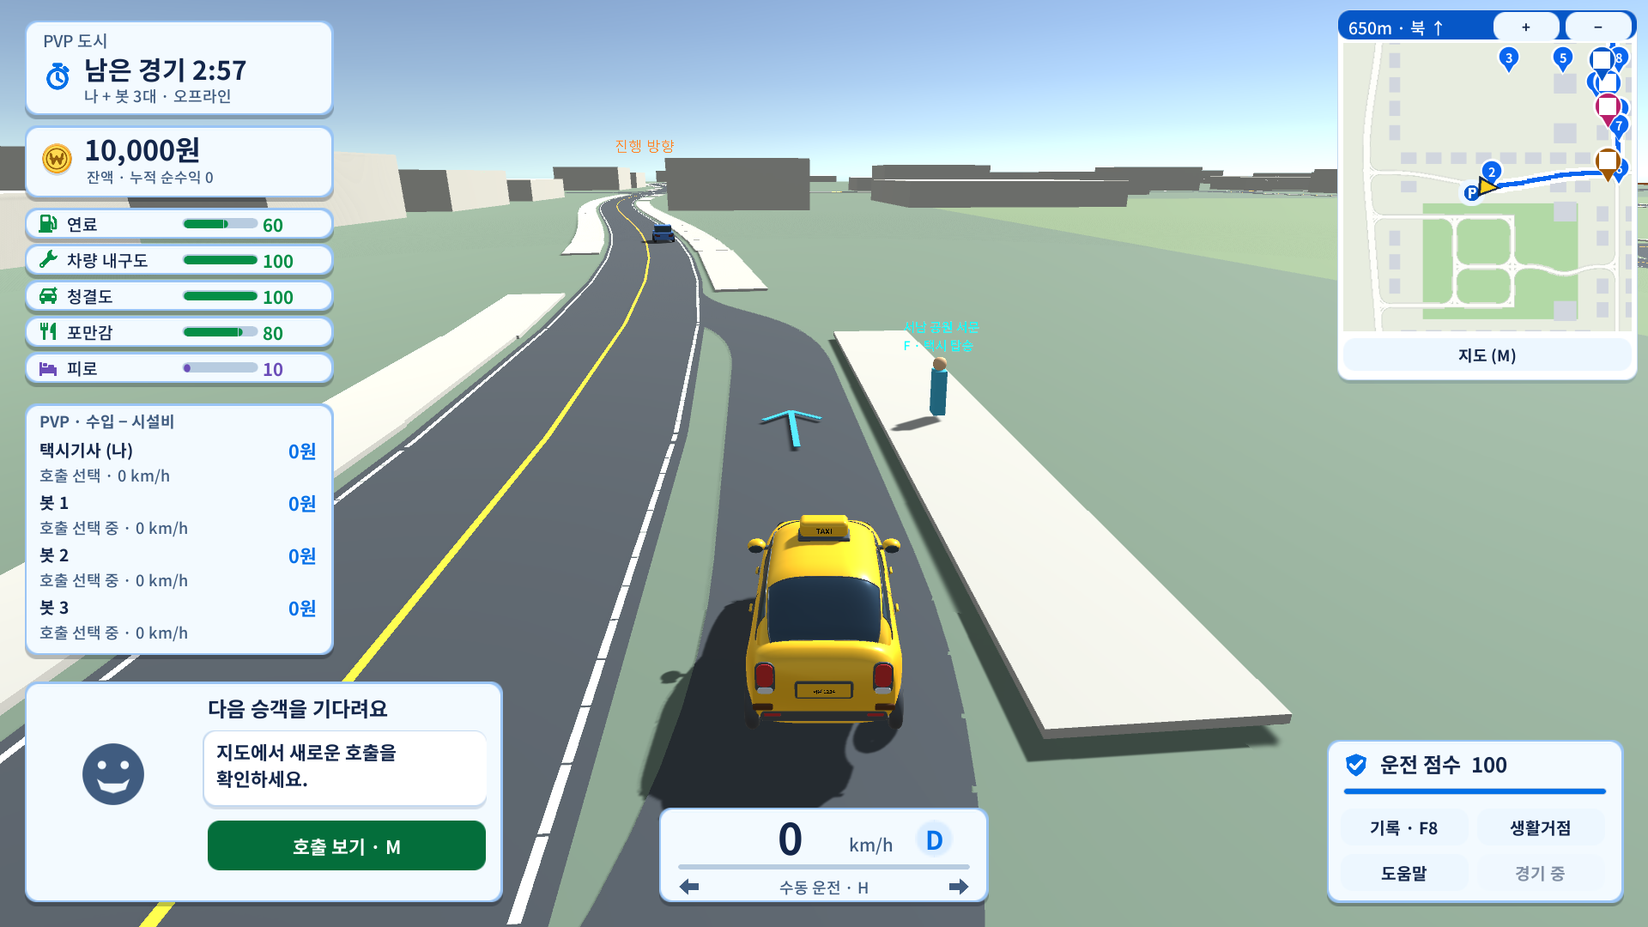
02 게임성 및 코어 루프
콘텐츠 라인업 02 PvP 경쟁 모드
━━━━━━━━
같은 시간, 수익 경쟁
자체 도시 A2
나 1명 + 봇 3명
LAN 최대 4명 기반
내 차로 출전
싱글에서 꾸민 외형 사용
성능은 PvP 표준으로 동일
수입−시설비로 순위 비교
11.09 실제 화면 / 내 차 연동은 제안(LAN 갱신 필요) / 외부 온라인 서비스는 별도 검토
19
Notes:
자료: docs/content-design/04-campaign-and-feedback.md, pvp/ 및 마인드맵 모드 항목. 최신 캡처 artifacts/compact-nav-chat/ui-final,11.09 검증 이력. LAN 같은PC 자동검증과 다른PC 사람 수용을 구분. 개인 방/일일 저장은 싱글용. 별도 상황 연습도 현재 기반.

Slide 20
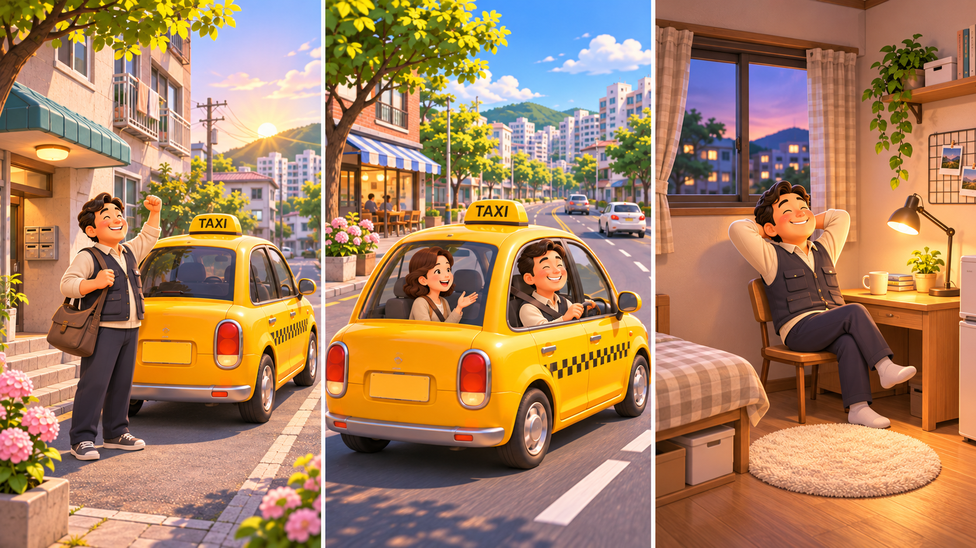
03 세계관 및 아트 컨셉
세계관과 시놉시스
━━━━━━━━
작은 방과 중고 택시에서 출발
손님을 모시며 영업을 익힌다
내가 고른 생활을 만든다
실직 후 재기하는 기사와 짧게 만나는 일상 승객 / 생성 시안
20
Notes:
자료: docs/content-design/10-restarting-driver-synopsis.md, 11-personal-life-and-growth.md, 12-career-growth-stages.md, 13-three-day-room-and-first-purchase.md, 14-personal-life-design-guide.md. 작은 방/첫 구매 핵심은 2026-11-06-personal-room-implementation.md의 구현 기록을 반영. 처음방 비교/전체 과거방 탐색은 후속. 미커밋 동시 변경은 배포 완료로 간주하지 않음. 첫 검증은 방1개/조명·러그2종 각2스타일. 장기 교체/이사는 별도. 실명 인물·실제 지역 재현이 아님.
이미지: docs/proposals/assets/v4/prompts.md. 내장 image_gen 신규 생성. 사용자 제공 밝은 한국 택시 도시 콘셉트를 텍스트로 기술한 예시이며 완성 게임/확정 에셋이 아님. 서울 타워는 분위기용이고 은계 랜드마크 구현 약속이 아님. 경영 악화로 실직 후 준비를 거쳐 첫 영업 시작. 강제 사고/빚/퇴거를 넣지 않음. 주인공 나이·성별·가족은 미정이며 그림의 외형은 예시. 승객은 매번 짧게 만나는 일상 인물. 2026-11-09 둥근 현재 택시에 맞춘 신규 이야기 시안, assets/v8/prompts.md.

Slide 21
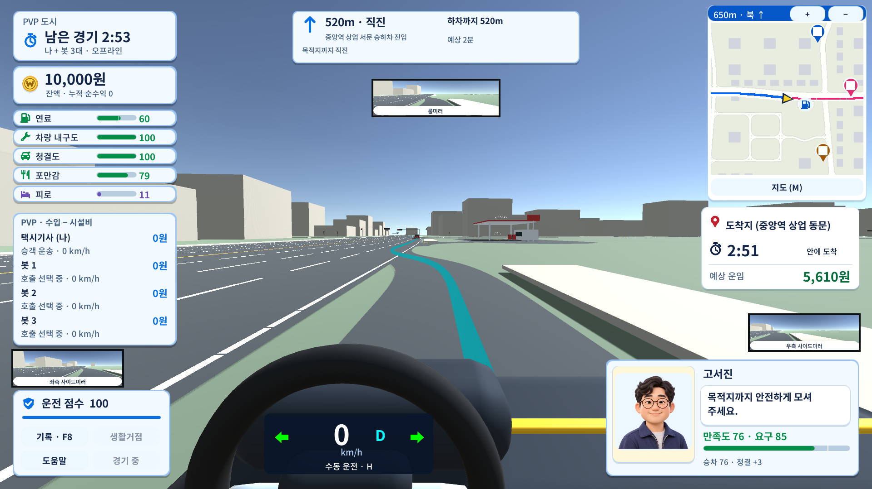
03 세계관 및 아트 컨셉
아트 스타일과 UI 방향
━━━━━━━━
목표 아트 따뜻한 3D 카툰
현재 UI 도로와 정보의 구분
둥근 노란 택시와 한국 동네
밝은 색·부드러운 재질·일상 승객
밝은 카드·남색 글자·파란 길안내
운전 중 도로 확보, 승객 상태와 응대 표시
왼쪽: 최신 목표 시안 / 오른쪽: 실제 1인칭 UI(11.09)
21
Notes:
좌측 assets/v7/prompts.md 내장 image_gen 시안. 우측11.09 실제 UI. 목표 정밀 도시 아트와 현재 구현 상태를 구분.

Slide 22
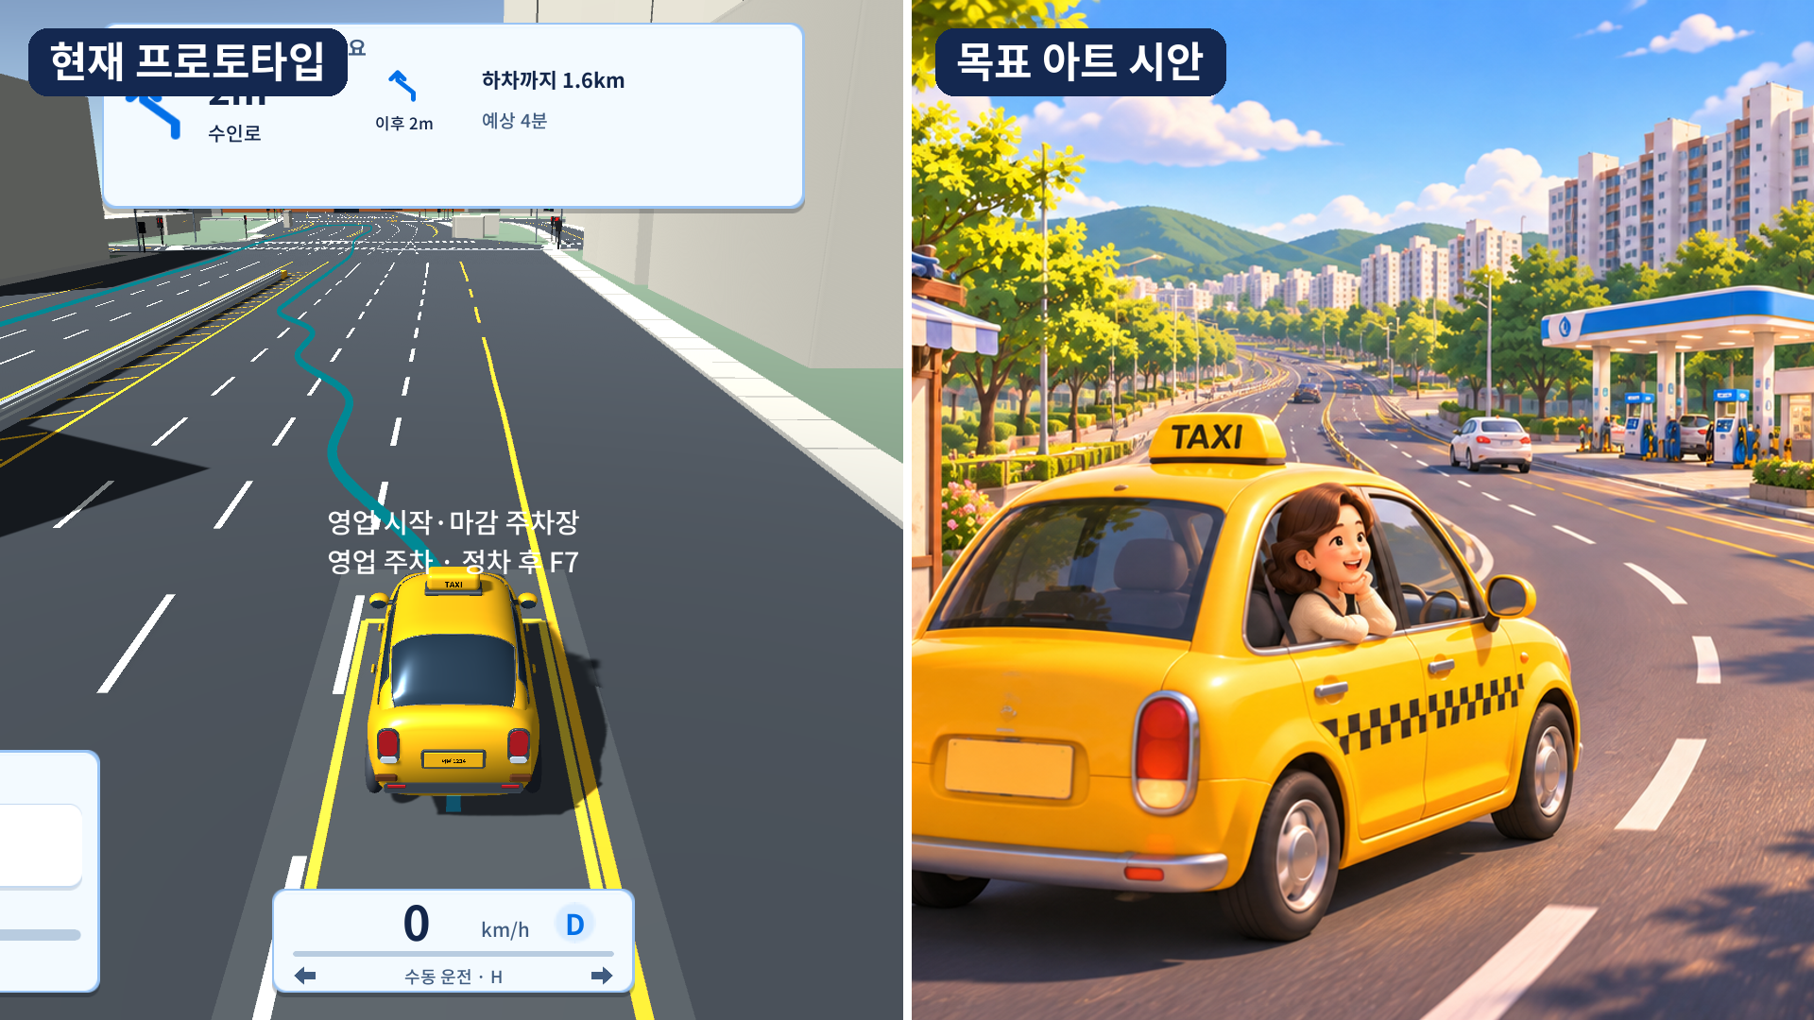
03 세계관 및 아트 컨셉
아트 전환: 실측 지도 위에 카툰 키트
━━━━━━━━
그대로 유지
도로 형상·차로·신호
판정·내비 데이터
외형만 교체
건물 → 모듈 키트
재질·가로수·조명
왼쪽: 11.07 실제 캡처 / 오른쪽: 목표 시안(생성) · 같은 시점 전·후 시안과 키트 시트는 아트 전환 가이드로 제작
22
Notes:
현재 프로토의 회색 건물은 개발 단계 표현이다. 실측 도로·차로·신호 데이터는 판정과 내비가 쓰므로 유지하고, 건물 외곽선·높이·용도를 읽어 카툰 모듈 키트로 치환한다. 지도를 다시 만들 필요가 없다는 점이 공수 절감의 핵심. 오른쪽 그림은 생성 목표 시안이며 실제 캡처가 아니다. 근거: docs/proposals/art-conversion-guide.md

Slide 23
04 시장 분석
경쟁작과 성장 구조 레퍼런스
━━━━━━━━
비교 대상 | 강점 / 벤치마킹 | 본 제안 관점의 한계 | USP
Taxi Life 대비 | 도시 택시 역할과 명료한 운송 흐름 | 해외 도시 배경으로 한국 동네 공감과 거리 | 한국 생활권의 일상과 공간
Crazy Taxi 대비 | 즉각적인 운송 동기와 짧은 결과 피드백 | 시간 경쟁 중심으로 차분한 생활과 다른 리듬 | 안전 운송과 승객 응대
유로 트럭 2 성장 구조 참고 | 유럽 화물 운송 트럭 구매·회사 운영 | 장거리 화물 중심 승객 응대와 다른 호흡 | 짧은 영업과 개인 차·집 목표
경쟁력은 타겟 이용자의 실제 체험으로 검증한다
유로 트럭 2(ETS2): Euro Truck Simulator 2 / 직접 경쟁보다 운송·성장 구조 참고
23
Notes:
공식 제품 설명 재확인 2026-11-06. Taxi Life: https://store.steampowered.com/app/1351240/Taxi_Life_A_City_Driving_Simulator/ (바르셀로나 택시 운송/회사 성장). Crazy Taxi: https://store.steampowered.com/app/71230/Crazy_Taxi/ (시간 제한 아케이드 운송, 역사적 레퍼런스). ETS2: https://store.steampowered.com/app/227300/Euro_Truck_Simulator_2/ (유럽 장거리 화물 운송). 표의 장단점은 본 제안 타겟 적합성 관점의 해석이며 경쟁작 기능 부재·판매 실적의 주장이 아니다. 2026-11-09 공식 확인 https://eurotrucksimulator2.com/about.php https://www.scssoft.com/press/sheet?lang=en&p=euro_truck_simulator_2 . ETS2 유럽 화물 운송·트럭 구매·차고/직원/회사 성장. 본 제안은 개인 생활 성장 방향 참고, 택시 승객 시스템 직접 동등 비교가 아님.

Slide 24
04 시장 분석
비즈니스 모델과 시장 진입
━━━━━━━━
PC 유료 패키지
가격은 체험 반응과 제작비 확인 후 결정
짧은 영상과 데모
운송 장면과 방·차·집의 변화를 함께 보여준다
수요 확인
타겟 체험·커뮤니티 의견·위시리스트 전환 측정
출시 매출·다운로드 예측은 실측 근거 확보 후 산정 / 지역 확장은 본편 재미 확인 후 검토
24
Notes:
공식 제품 설명 재확인 2026-11-06. Taxi Life: https://store.steampowered.com/app/1351240/Taxi_Life_A_City_Driving_Simulator/ (바르셀로나 택시 운송/회사 성장). Crazy Taxi: https://store.steampowered.com/app/71230/Crazy_Taxi/ (시간 제한 아케이드 운송, 역사적 레퍼런스). ETS2: https://store.steampowered.com/app/227300/Euro_Truck_Simulator_2/ (유럽 장거리 화물 운송). 표의 장단점은 본 제안 타겟 적합성 관점의 해석이며 경쟁작 기능 부재·판매 실적의 주장이 아니다. BM과 마케팅은 제안 가설. 유료 패키지 가격, 다운로드·매출 예상은 미정. 데모 체험과 위시리스트 전환을 측정해 수요를 검증한다.

Slide 25
05 개발 로드맵
개발 로드맵 1차안
━━━━━━━━
단계 | 기간 가정 | 산출물과 단계 통과 조건
프로토타입 | M1~M2 / 8주 | 운송·첫 구매 체험 검증 재미·제작 공수로 본개발 재심의
알파 | M3~M6 / 4개월 | 연속 영업·차량·주거 대표 흐름 구매와 저장까지 끝까지 연결
베타 | M7~M9 / 3개월 | 경제·호환성·성능 조정 중대 결함 해소와 반복 체험
정식 출시 | M10~M12 / 3개월 | QA·현지화·스토어 준비 출시 지역·지원 언어 확정
착수 승인 후 12개월 가정 / 기존 프로토타입 개선부터 시작 / M2 범위·예산 재심의 / 글로벌 범위 미정
25
Notes:
기준 2026-11-06. docs/content-design/00~05, prototype-scope.md, prototype-development-checklist.md 및 기존 배포 이력. 이번 PPT 작업은 게임 실행/개발 검증을 수행하지 않음.
자료: docs/content-design/10-restarting-driver-synopsis.md, 11-personal-life-and-growth.md, 12-career-growth-stages.md, 13-three-day-room-and-first-purchase.md, 14-personal-life-design-guide.md. 작은 방/첫 구매 핵심은 2026-11-06-personal-room-implementation.md의 구현 기록을 반영. 처음방 비교/전체 과거방 탐색은 후속. 미커밋 동시 변경은 배포 완료로 간주하지 않음. 첫 검증은 방1개/조명·러그2종 각2스타일. 장기 교체/이사는 별도. 실명 인물·실제 지역 재현이 아님. 회사 승인 후12개월 가정. 핵심6명+공유/외주, 은계1지역 우선. M2에 채택 범위와 인월 재산정. 6차 보완: M1은 회사 착수 승인 시점, 이전 개발 기간과 중복 합산하지 않음. 단계별 통과 조건은 심의용 제안. 기존 프로토타입에서 8주간 운송/생활 동기와 대표 아트 공수를 검증하고 본개발 범위를 결정한다. 알파는 거래부터 저장·복구까지 대표 흐름 연결, 베타는 중대 결함 해소와 목표 사양/경제 반복 점검, 출시 심의는 언어·지역·QA·운영 지원 확정.

Slide 26
05 개발 로드맵
팀 구성과 개발 비용
━━━━━━━━
직무 | 필요 인원안 | 담당
기획 / PM | 1명 | 콘텐츠·경제·일정·검증
프로그래밍 | 2명 | 운전·교통 / 생활·UI·저장
아트 | 3명 | 환경 / 차량·인물 / UI·TA
QA·사운드·사업 | 공유 또는 외주 | 품질·음향·유통·현지화
핵심 6명 가정: 8주 약 12인월 / 12개월 약 72인월
공유·외주 인원과 비용 별도 / 예산: 직무별 인월 × 회사 단가 + 외주·장비·유통·예비비
26
Notes:
기준 2026-11-06. docs/content-design/00~05, prototype-scope.md, prototype-development-checklist.md 및 기존 배포 이력. 이번 PPT 작업은 게임 실행/개발 검증을 수행하지 않음. 회사 심의용 인력 가정. 실제 제안 참여자와 별개. 회사 표준 단가 미확인.

Slide 27
05 개발 로드맵
8주 검증과 본개발 판단
━━━━━━━━
운전의 재미
타겟 20명: 첫 운송 자력 완료 80% 이상
재플레이 의향 4~5점 응답 70% 이상
생활의 동기
4~6명, 3일 체험으로 구매·저축 이유 관찰
생활 목표가 다음 영업 동기가 되는지 확인
제작 가능성
저장 손상·중복 구매 중대 결함 0건
대표 아트 공수 확인 후 범위·예산 재심의
승인 요청(안): 책임자 지정 · 핵심 6명 · 8주 검증 예산
수치와 인력은 제안 가정 / 측정 실적이 아님 / 미달 시 개선·범위 축소 후 재심의
27
Notes:
심의용 가설이며 실제 실적 또는 업계 표준이 아니다. 타겟20명 중 첫 운송 도움 없이 완료16명 이상(80%), 재플레이 의향5점 척도 중4~5점14명 이상(70%)을 제안. 20~40대 운전/생활 시뮬레이션 선호층, 동일 빌드·동일 튜토리얼 조건, 중도 이탈도 분모에 포함한다. 생활4~6명은3일 정성 관찰이며 통계적 성공률 추정이 아니다. 구매를 지시하지 않고 구매/저축 이유와 다음 영업 의향을 기록한다. 시험 시나리오 내 저장손상/중복구매 중대 결함0건, 대표 거리·차량·방 제작 공수와 비용을 측정한다. 8주 종료 시 개선/범위축소/본개발 여부를 재심의한다. 기존 승인이나 확보 인력을 의미하지 않으며 실제 책임자와 구성원은 미정.

Slide 28
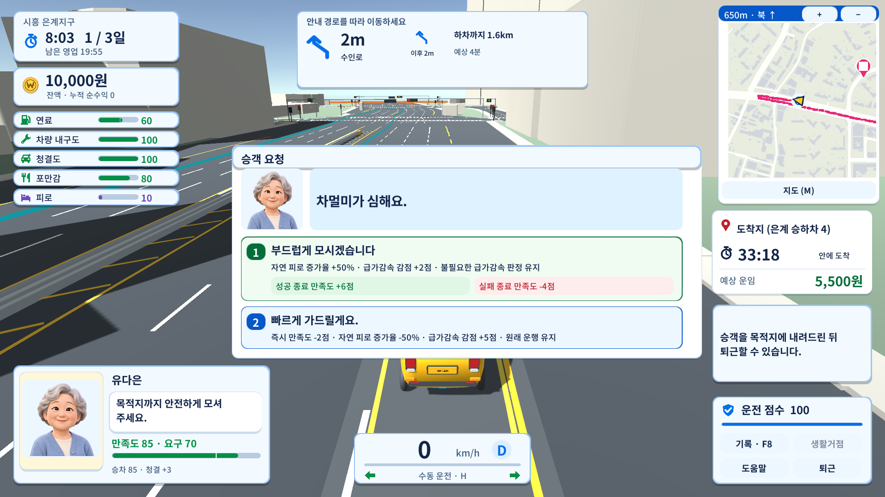
05 개발 로드맵
프로토타입 구현 스펙
━━━━━━━━
현재 구현 범위
은계 3일 영업
운송·요청·교통·관리
작은 방·첫 구매·저장
후속 개발·검증
차량 교체(3일 안)
PvP 내 차 · 아트 전환 시안
사람 3일·다른 PC 검증
실행: builds/EungyeTaxi/EungyeTaxi.exe / 별도 조작 문서: project-b-prototype-manual-v8.md
28
Notes:
2026-11-06 현재 배포 기준: 은계 싱글/자체 도시A2 PVP, LANv16, PrototypeBuild.BuildHybrid, distribution/EungyeTaxi-build-manifest.json. 현재 실행본0bba941, docs/work-history/2026-11-06-filled-icons-trip-flow.md와 2026-11-06-work-history-review.md 근거. 현재3일×예정20분, 강제 종료시점과 같지 않음. 현재 운송·승객요청17종·교통·시설·사고·수리·정산·저장과 작은 방/첫 구매 구현. 차량 교체/이사/장기 경력은 미구현 제안. 실제 화면 docs/ui/2026-11-06-filled-icons-trip-flow/05-single-passenger-request.png. 기존 Player174검사는 위치 제어·메서드 호출 검사로 사람 수동 주행이나 전체3일 완주가 아니다. 사람장시간/전체3일·다른PC/2인LAN 수용은 후속. 별도 매뉴얼 project-b-prototype-manual-v6.md.

